Slide 1
第一章 反对外国侵略的斗争
第一节 资本——帝国主义对中国的侵略 第二节 抵御外国武装侵略 争取民族独
立的斗争
第三节 反侵略战争的失败与民族的觉醒

Slide 2
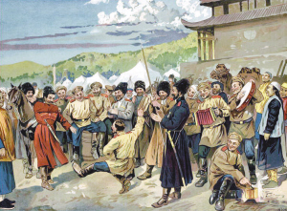
思考
通过三大条约分析西方列强是如何一步一步把中国推向半殖民地半封建社会深渊的？

Slide 3
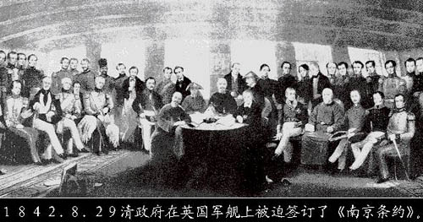
第一节 资本——帝国主义对中国的侵略
军事侵略与迫签的不平等条约
1、第一次鸦片战争：《南京条约》
2、第二次鸦片战争：《北京条约》
3、中法战争： 《中法新约》
4、中日甲午战争： 《马关条约》
5、八国联军侵华战争：《辛丑条约》
每一次战争之后，资本—帝国主义列强都迫使中国政府签订不平等条约，攫取在中国的经济、政治特权，劫掠中国的财富，破坏中国的主权和领土完整。

Slide 4


南京条约
主要内容：
1、割让香港岛；
2、赔款2100万元；
3、五口通商；
4、协定关税。
附件规定：
低关税率；
领事裁判权；
片面最惠国待遇；
英国人可以在通商口岸租赁土地、房屋和永久居住。
《南京条约》是中国近代史上第一个不平等条约，从此，独立的中国逐步变成了半殖民地的中国，封建的中国逐步变成了半封建的中国，它根本改变了中国社会的走向，中国开始进入半殖民地半封建社会。

Slide 5
马关条约
中国承认朝鲜完全“独立自主”；
中国割让辽东半岛、台湾及所有附属岛屿和澎湖列岛给日本；
赔偿日本军费白银2亿两；
开放沙市、重庆、苏州、杭州为通商口岸，日本船只可以沿内河驶入上述各口岸；
日本可在中国通商口岸任意设立工厂，产品运销内地只按进口货纳税，并准在内地设栈寄存。
《马关条约》是日本在西方列强的支持下强加给中国的不平等条约，是《南京条约》以来最严重的丧权辱国条约。它给中国社会造成了极其严重的危害，从而进一步加深了中国社会半殖民地化的程度。

Slide 6
辛丑条约
向各国赔款白银4.5亿两，分39年还清，年息4厘，以海关税、常关税和盐税作担保；
将东交民巷划为“使馆区”，允许各国派兵把守，中国人则不准居住；
大沽炮台及北京到大沽沿路的所有炮台一律拆除；准许各国在北京及北京到山海关铁路沿线的12个战略要地驻军；
要惩办在义和团运动中和帝国主义作对的官吏，永远禁止中国人民成立或参加任何反帝组织，违者处死；
在总理各国事务衙门为外务部，班列六部之首，以办理今后的对外事宜。
《辛丑条约》是帝国主义强加给中国的有一个极其严重的不平等条约，它使中国的政治、经济、军事和外交进一步为帝国主义所控制，使中国的主权几乎丧失殆尽。
《辛丑条约》也是清政府给自己立下的空前的卖身契，标志着清政府完全成了帝国主义统治中国的工具，成了“洋人的朝廷”。
《辛丑条约》的签订，标志着中国完全沦为半殖民地半封建社会。

Slide 7
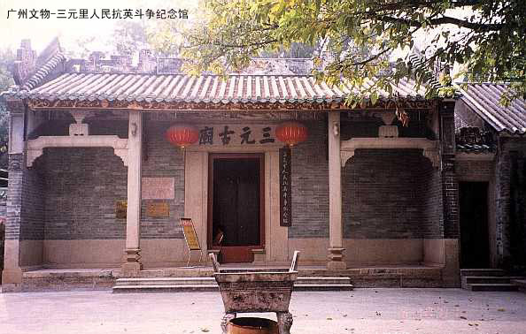
第二节 抵御外国武装侵略 争取民族独立的斗争
一、人民群众的反侵略斗争
1、鸦片战争时期：三元里抗英
2、太平天国运动：
3、边疆地区新危机：
4、台湾人民的反割台斗争：
5、义和团运动：
三元里抗英旧址——三元古庙

Slide 8
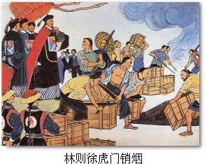
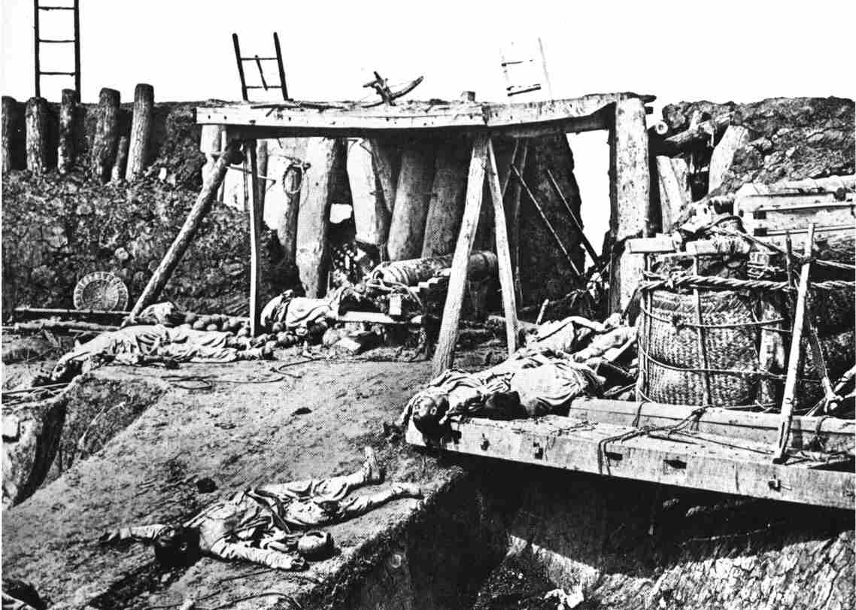
二、清朝爱国官兵的反侵略斗争
1、禁烟运动：林则徐虎门
销烟
2、鸦片战争
3、边疆地区新危机
4、中法战争
5、中日甲午战争
6、台湾人民的反割台斗争
7、八国联军侵华战争
鸦片战争中为抵抗英国侵略军而牺牲的中国士兵

Slide 9


黄海海战
1894年，日本借口朝鲜发生东学党起义，大举派兵入朝，然后劫持朝鲜国王，并不宣而战，挑起了侵略中国的战争，史称 “甲午战争”。黄海海战之后，日军侵入中国领土，经过旅顺保卫战、威海卫保卫战之后，清政府接连失败，走上了求和之路，与日本签订了《马关条约》，这是《南京条约》以来最严重的丧权辱国的条约。
致远舰及管带 邓世昌

Slide 10
思考
1、黄海海战发生时中日舰队的实力对比如何？
2、黄海海战为什么会打败？
3、从黄海海战失败的原因去寻找中国近代反侵略战争失败的原因是什么？

Slide 11
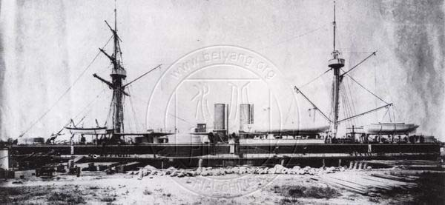
中日舰队的实力比较
军舰总数 鱼雷艇数 铁甲舰 半铁甲舰 重炮 轻炮 排水量
中国舰队 14 4 6 0 21 141 3.5万吨
日本舰队 12 0 1 2 11 209 4.1万吨

Slide 12
知识链接：定远号
“定远”号铁甲舰，历史上是中国北洋海军的旗舰，订购于19世纪中叶的洋务运动时代，由德国伏尔铿造船厂建造，造价150万两白银。这艘正常排水量高达7144吨、装备有4门305mm口径克虏伯巨炮的战舰，当时被誉为亚洲第一巨舰，成为中国海军史上的图腾象征。

Slide 13
在甲午战争初期的黄海海战中定远和镇远是日本海军集中打击的对象，二舰中弹极多，但因其铁甲坚固而只受一般破损，俱未失去战斗力。后来北洋水师退入威海卫以自保，1895年2月4日，日军鱼雷艇偷袭威海卫，以鱼雷击中定远左舷。清军将定远移至浅滩搁浅，当作炮台使用。2月9日，陆上之日军占领威海卫附近的清军炮台，以岸炮击伤定远。10日，管带刘步蟾下令炸毁定远号。定远号沉没后刘步蟾亦自杀。

Slide 14
复制定远号
2002年，由山东省威海市港务管理局倡首，发起了复制“定远”、建造纪念舰的活动，中经国内外史学界专家、学者、爱好者的大力支持，遍集史料，历时三年，与2005年初完工，4月16日正式回归威海，重现于威海湾畔。

Slide 15
可以看出，双方舰队的实力不相上下。北洋舰队的优势是铁甲舰和重炮较多，其中定远、镇远两艘主力舰无论装甲、吨位、火炮口径都是当时世界领先、远东一流的战舰。日本舰队的优势是舰速较快、机动性强。单纯从军力上看，中国舰队还略占优势，但海战的结局却是相反。北洋舰队被击沉5艘军舰，受到重创；而日本舰队未失一舰，只有几舰受伤。

Slide 16
北洋舰队黄海战败的直接原因有如下几点：
一是指挥失当。本来预定的迎战队形是双列纵队，但逼近敌舰时成了散漫的雁形横列队。其原因有两种说法，一说挂错信号旗，二说部分军舰未能及时到达预定位置。开战不久，旗舰定远年久失修的舰桥被本舰火炮的后坐力震坍，海军提督(北洋舰队司令)丁汝昌从舰桥上跌落负伤，不能继续指挥战斗，而他事先又没有指定代理指挥者，这个致命的疏漏使中国舰队一开始就失去统一指挥。紧接着信号旗也被击毁，旗舰与舰队的联系中断，各舰只能各自为战，陷于混乱。

Slide 17
二是有的将领贪生怕死，临阵脱逃。在激战中，致远、经远二舰不幸被敌军击沉，济远、广甲、扬威三舰惊恐万状，仓皇逃窜，济远还可耻地挂起白旗。不但削弱了战斗力，还严重地扰乱了军心。4艘鱼雷快艇有3艘慑于敌威，一直躲在远处不敢参战，没有发挥任何作用。

Slide 18
三是炮弹不足，质量不好。这次战斗只打了5个小时，但竟然不可思议地发生了炮弹不够的情况，定远和镇远的主炮炮弹全部用光。炮弹质量也有问题，有的打不响，有的“中敌船而不裂”。
四是军事技术水平低下。北洋舰队的一艘鱼雷快艇在距离敌舰西京丸号40米处发射鱼雷，竟然未能命中(鱼雷从舰底一米处划过)，使敌舰逃逸，而日本海军部长桦山资杞正在此船上督战，失去了绝好的歼敌机会.

Slide 19
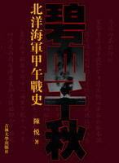
“北洋水师”网站
成立于2000年，最初题材为北洋海军史资料的收集、普及。经多年积累，网站下一步的目标将建设成集清末海军史，以及中国近代海军史的普及、研究为一体的历史类学术性网站。
陈悦，１９７８年生于江苏靖江，苏州大学法律专业本科毕业，中国海军史研究会发起人，从事近代海军史、战争史研究、中国近代舰船模型考证制做，著有《北洋海军舰船志》。曾任“定远”纪念舰复制项目策划总监，主持1：1复制的“定远”舰复原设计及布展工程，现为山东威海“定远”纪念舰景区策展主任、中国船政文化博物馆顾问、中国甲午战争博物馆新馆布展策划顾问。陈悦新著《碧血千秋——北洋海军甲午战史》是为《北洋海军舰船志》的姊妹篇。

Slide 20
第三节 反侵略战争的失败与民族的觉醒
反侵略战争失败的原因
社会制度的腐败：清王朝从皇帝到贵族，昏庸愚昧，不了解世界，不懂御敌之策，官员贪污腐化，克扣军饷，将帅贪生怕死，临阵逃脱，为了私利，出卖国家和民族利益，害怕人民群众，压制、破坏人民群众的反侵略斗争。
经济技术的落后：军队的武器装备落后，素质低，战斗力弱。
毛泽东指出：“我国从十九世纪四十年代起，到二十世纪四十年代中期，共计一百零五年的时间，全世界几乎一切大中小帝国主义国家都侵略过我国，都打过我们，除了最后一次，即抗日战争，由于国内外各种原因以日本帝国主义投降告终以外，没有一次战争不是以我国失败、签订丧权辱国条约而告终。其原因：一是社会制度腐败，二是经济技术落后”。

Slide 21
民族意识的觉醒
帝国主义的侵略给中华民族带来了巨大的历史灾难，中国反侵略战争的失败，又从反面教育了中国人民。鸦片战争后，先进的中国人开始睁眼看世界了，甲午战争后，中国人民的民族意识普遍觉醒了

Slide 22
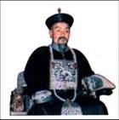
林则徐：“睁眼看世界的第一人”（1785～1850）
清福建侯官人。曾任湖广总督等职。1839年以钦差大臣身份，前往广东禁烟.在此期间，林则徐注意了解外国情况，他组织翻译了西方书刊，编成《四洲志》，成中国近代最早介绍外国的文献。他还大力整顿海防，积极备战，有效抵抗了英军的侵略。鸦片战争后，被革职充军伊犁。后被重新起用，1850年卒于潮州普宁县。

Slide 23
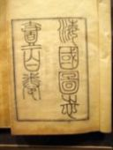

魏源“师夷长技以制夷”
魏源同林则徐一样，是鸦片战争时期“睁眼看世界”最有眼光的人物之一。他既坚决反抗侵略，又重视了解和学习西方的科学技术，作为对付侵略的重要方法。他在《海国图志》中很好贯彻并发挥了林则徐了解和学习西方的思想和做法，提出了“师夷长技以制夷”的正确口号。
魏源不仅主张学习西方的先进生产技术，而且也很推崇和歆慕资本主义国家的民主制度。在封建专制制度长期统治下的当时中国，敢这样赞美没有君主和皇帝的政治制度，不能不说是很有胆识的见解。

Slide 24

讨论
现代中国人应如何学习和发扬魏源的“师夷长技以制夷”的思想？

Slide 25
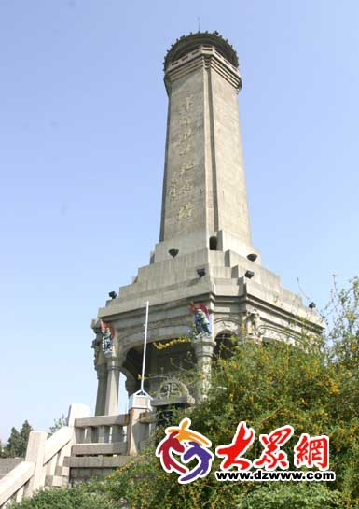
结束语
反侵略战争的失败加速了民族意识的觉醒，中国各个阶级先后登上历史舞台，对国家出路提出了可贵的探索

Slide 26
思考题
1、通过三大条约分析西方列强是如何一步一步把中国推向半殖民地半封建社会深渊的？
2、黄海海战中国为什么会打败？
3、分析反侵略斗争屡遭失败的原因。
4、概括民族意识觉醒的过程。
5 、现代中国人应如何学习和发扬魏源的“师夷长技以制夷”的思想？
视频资料：历史故事片《甲午风云》

Slide 27
下次课需要查阅的内容
1、一道日本学生的历史考试题
日本跟中国100年打一次仗，十九世纪打了一仗“日清战争”（我们叫“甲午战争”）；二十世纪打了一场“日中战争”（我们叫“八年抗战”）。二十一世纪，如果日本跟中国开火，你认为大概是什么时候？可能的远因和近因在哪里？如果日本赢了，是赢在什么地方？输了是输在什么条件上？请你站在中国人的角度分析之。

Slide 28
下次课需要查阅的内容
2、有这样一种说法：
“中国人、日本人都向西方学习，所不同的是中国人向西方买回了机器却没有学到精髓，仿佛买回一件美丽的外衣穿在了身上；日本人学西方既学技术，又学政治制度，更有技术的创新，仿佛把西方的好东西当营养液一样喝进了肚里”
对于这种说法你怎样看？

Slide 29
下次课需要查阅的内容
3、洋务运动积极的历史作用表现在哪些方面？为什么洋务运动必然破产？
4、李鸿章是个卖国贼吗？应如何评价李鸿章？

